Slide 1
8パズルゲームを
作ろう
上田市マルチメディア情報センター／十勇士パソコンクラブ／PCN上田

Slide 2
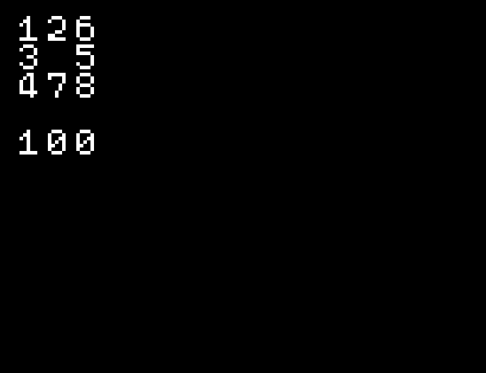
8コの数字パネルを動かして、いちをそろえる
IchigoJamのゲームプログラムです

Slide 3
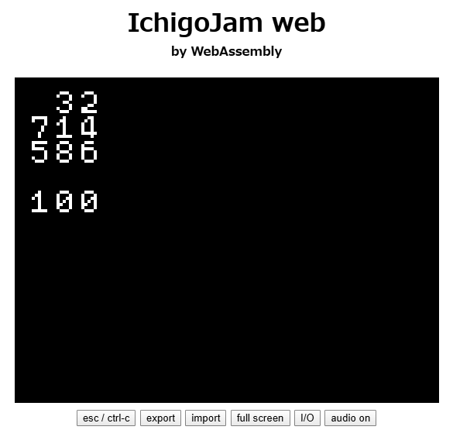
IchigoJam webでも作れるよ！
fukuno.jig.jp/app/IchigoJam/

Slide 5
（1）数字パネルのせってい
10 CLV:VIDEO 3
20 L=3:J=L-1:M=L*L:N=M-1
30 FOR I=0 TO N
40 [I]=(I+1)%M
45 ?[I];
50 NEXT

Slide 6
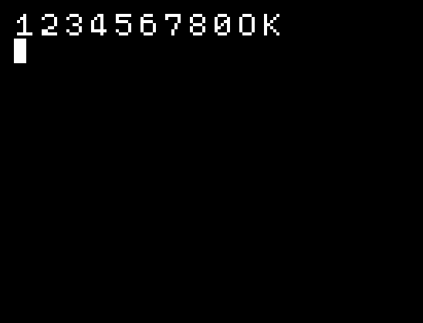
入力できたら、F5でじっこう
1～8と0をひょうじ
F8キーをおすと、小さいひょうじにもどります

Slide 7
（2）数字パネルをひょうじ
45
←「45」だけ入力してEnter。45行目がきえる。
60 GSB @P
160 END
220 @P
230 CLS
240 FOR I=0 TO N
250 Z=[I]
260 IF Z ?HEX$(Z); ELSE ?" ";
270 IF I%L=J ?
280 NEXT
290 ?:?S
300 RTN
スペース

Slide 8
入力できたら、F5でじっこう
1～8の数字パネルを
ひょうじ
パネルを動かした
回数をひょうじ （今は0）

Slide 9
（3）数字パネルをシャッフル
70 X=N
80 FOR I=1 TO 100
90 K=RND(4):GSB @M:S=S+1
100 NEXT
110 GSB @P
170 @M
180 Z=X-(K=0)*(X%L>0)+(K=1)*(X%L<J)
190 Z=Z-(K=2)*(X/L>0)*L+(K=3)*(X/L<J)*L
200 Y=[X]:[X]=[Z]:[Z]=Y:X=Z
210 RTN

Slide 10
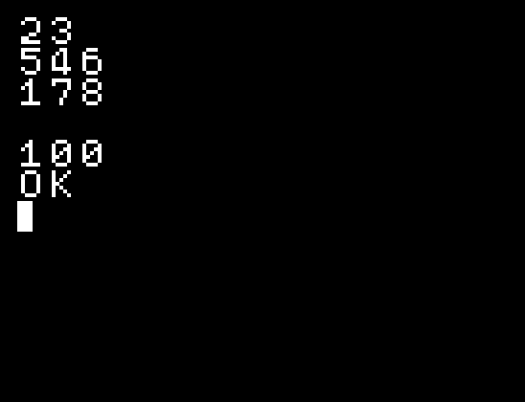
入力できたら、F5でじっこう
しばらく待つと
数字パネルが
シャッフルされる
IchigoJamが
数字パネルを
100回動かした

Slide 11
（4）キー入力でパネルを動かす
120 @LOOP
130 K=INKEY()-28
140 IF K<0 OR K>3 GOTO @LOOP
150 S=S-1:GSB @M:GSB @P
160 GOTO @LOOP

Slide 12
入力できたら、F5でじっこう
スペースをやじるしキーで動かす感じで、そうさします
←を入力
回数がダウンカウントされる
100回いないに数字パネルを
そろえられたら、キミの勝ち

Slide 13
●8パズルゲーム かんせい（1）
10 CLV:VIDEO 3
20 L=3:J=L-1:M=L*L:N=M-1
30 FOR I=0 TO N
40 [I]=(I+1)%M
50 NEXT
60 GSB @P
70 X=N
80 FOR I=1 TO 100
90 K=RND(4):GSB @M:S=S+1
100 NEXT
110 GSB @P
120 @LOOP
130 K=INKEY()-28
140 IF K<0 OR K>3 GOTO @LOOP
150 S=S-1:GSB @M:GSB @P
160 GOTO @LOOP
変数と画面の初期設定
パネルの初期設定
パネルに1～8の数字をセットして表示
数字パネルを
100回シャッフル
ループ開始
キー入力読み取り
手数をダウンカウント
パネルを移動・表示
ループここまで

Slide 14
●8パズルゲーム かんせい（2）
170 @M
180 Z=X-(K=0)*(X%L>0)+(K=1)*(X%L<J)
190 Z=Z-(K=2)*(X/L>0)*L+(K=3)*(X/L<J)*L
200 Y=[X]:[X]=[Z]:[Z]=Y:X=Z
210 RTN
220 @P
230 CLS
240 FOR I=0 TO N
250 Z=[I]
260 IF Z ?HEX$(Z); ELSE ?" ";
270 IF I%L=J ?
280 NEXT
290 ?:?S
300 RTN
キー入力から動かす先の位置を計算
パネルを動かす
3×3の
パネルを表示

Slide 15
★15パズルにかいぞう
20 L=3:J=L-1:M=L*L:N=M-1
3を4にかえる
20 L=4:J=L-1:M=L*L:N=M-1
パネルが1～9、A～Fの
15コになる
そろえるのがかなり
むずかしくなります

